Slide 1

MAHSUL VERİMLİLİĞİ TAHMİNİ VE PLANLAMA
VAHİT SEYİT BAŞA
170420024

Slide 2
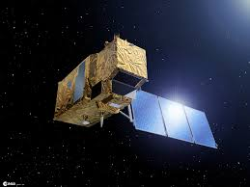
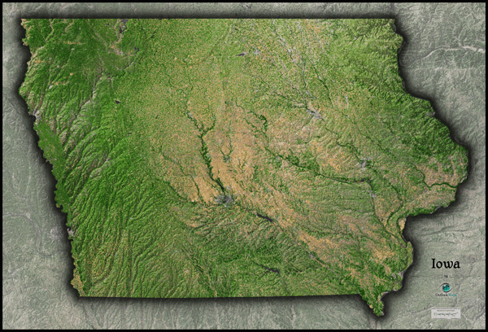

Giriş ve Proje Tanıtımı
Tarım sektöründeki temel sorunlar (iklim değişikliği, su kaynakları, verimlilik)
Projenin amacı: Hasat öncesi verim tahmini için karar destek sistemi geliştirmek
Kapsam: Mısır ürünü, Iowa bölgesi, 2018–2023 verileri

Slide 3
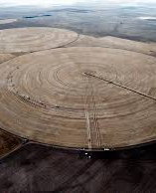

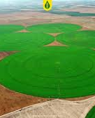

Problemin Tanımı ve Önemi
Neden verim tahmini?
Tarımda veri temelli planlamanın önemi
Çiftçilere, yöneticilere ve karar vericilere katkı sağlayan yönler

Slide 4

Kullanılan Veri Kaynakları
Sentinel-2 Uydu Verileri: NDVI, NDRE, EVI
NASA POWER API: Sıcaklık, yağış, güneşlenme, nem
USDA NASS Verileri: İlçe bazlı yıllık verim
CDL: Piksel bazlı mısır etiketleri

Slide 5
Kullanılan Teknolojiler
Google Earth Engine (GEE)
Python (pandas, scikit-learn, matplotlib)
TensorFlow (LSTM, YOLO)
QGIS, PostGIS
Bulut tabanlı işleme ve API bağlantıları

Slide 6
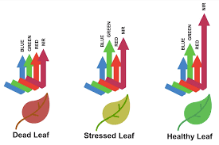
Yöntem: Veri Toplama ve Ön İşleme
NDVI zaman serisi çıkarımı
Bulut maskesi ve normalize işlemler
İklimsel verilerin yıllık ortalamaya dönüştürülmesi
Veri birleştirme: İlçe + yıl düzeyinde CSV üretimi

Slide 7
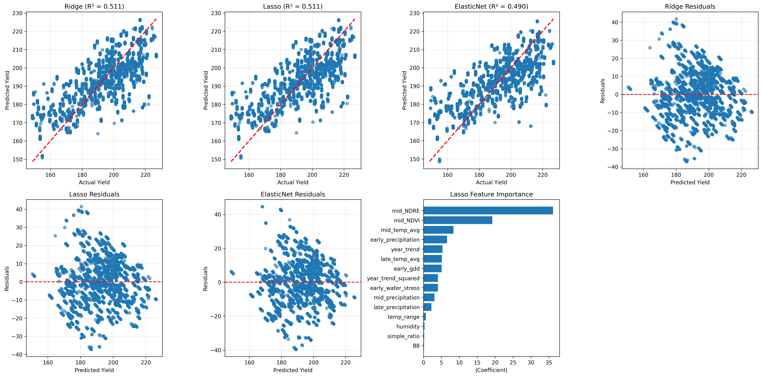
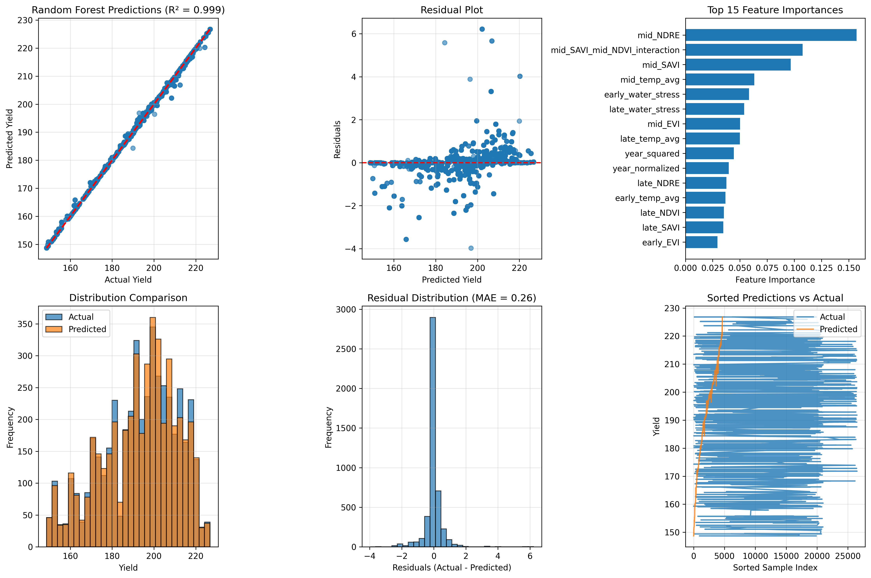
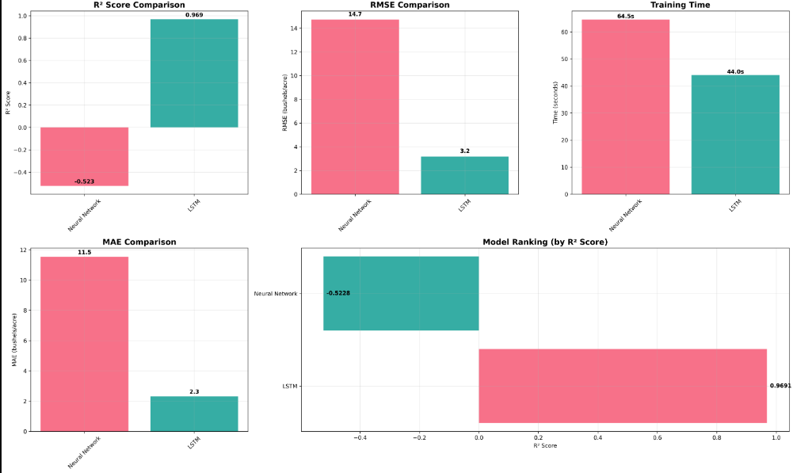

Slide 8
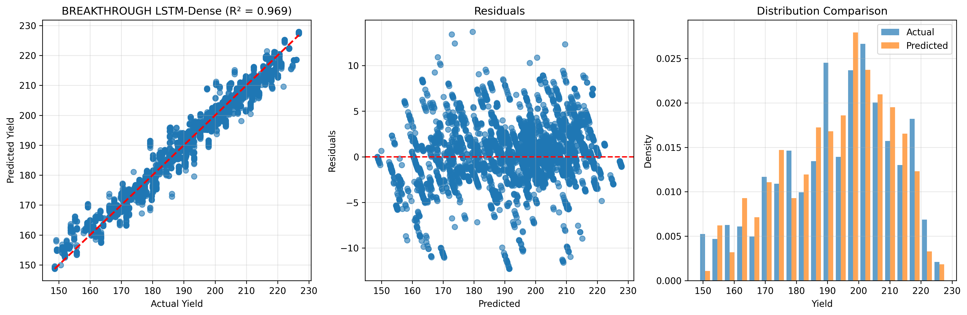
LSTM

Slide 9
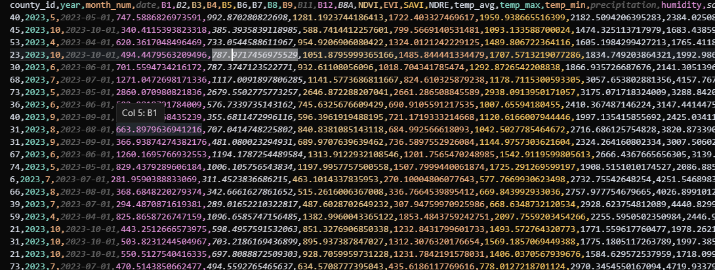
Özellik Seçimi ve Korelasyon Analizi
mid_NDRE, water_stress, temp_avg gibi en etkili değişkenler
Yıl değişkeninin çıkarılma gerekçesi
Özellik önem skoru analizi

Slide 10
Model Performans Karşılaştırması
Model | R² Score | RMSE | MAE
LSTM | 0.9664 | 3.3134 | 2.431
Random Forest | 0.9991 | 0.5363 | 0.2569
XGBoost | 0.9996 | 0.3743 | 0.272
Lasso | 0.5115 | 12.6274 | 10.0685
Ridge | 0.5114 | 12.628 | 10.0532
ElasticNet | 0.4897 | 12.9056 | 10.3159

Slide 11

Gelecek Çalışmalar ve Kapanış
Gerçek zamanlı sensör verileriyle entegrasyon
Mevsimsel öngörü sistemleriyle birleştirme
Tarım 4.0 için karar destek altyapısı

Slide 12


Teşekkürler
VAHİT SEYİT BAŞA
170420024

